Slide 1

셋째마당
딥러닝의 시작, 신경망

Slide 2
8장 다층 퍼셉트론
1 다층 퍼셉트론의 등장
2 다층 퍼셉트론의 설계
3 XOR 문제의 해결
4 코딩으로 XOR 문제 해결하기

Slide 3
1 다층 퍼셉트론의 등장

Slide 4
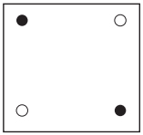
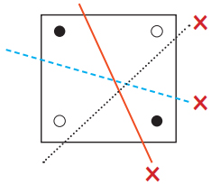
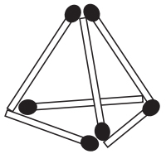
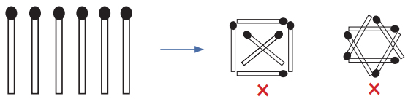
1 다층 퍼셉트론의 등장
다층 퍼셉트론의 등장
앞서 종이 위에 각각 엇갈려 놓인 검은색 점 두 개와 흰색 점 두 개를 하나의 선으로는 구별할 수 없다는 것을 살펴보았습니다.
언뜻 보기에 해답이 없어 보이는 이 문제를 해결하려면 새로운 접근이 필요하다는 것입니다.
성냥개비 여섯 개로 정삼각형 네 개를 만들라는 문제가 있을 때
2차원 평면에서만 해결하려는 고정 관념을 깨고 피라미드 모양으로 성냥개비를 쌓아 올리니 해결할 수 있듯이

Slide 5
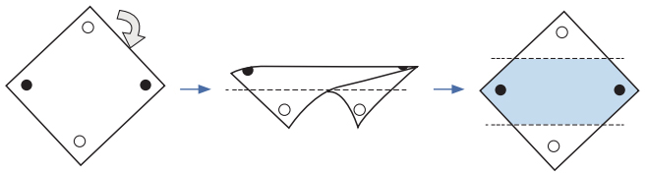
1 다층 퍼셉트론의 등장
▼ 그림 8-3 | XOR 문제의 해결은 평면을 휘어 주는 것!
다층 퍼셉트론의 등장
앞에 예시처럼 주어진 구조를 변경
즉 아래 그림 처럼 평면을 휘게 되면 두개의 선이 만들어짐
XOR 문제에 적용하면 ‘퍼셉트론 두 개를 한 번에 계산’하면 된다는 결론에 이름
그래서 퍼셉트론 두 개를 각각 처리하는 은닉층(hidden layer)이라는 것을 만들게 되었다.

Slide 6
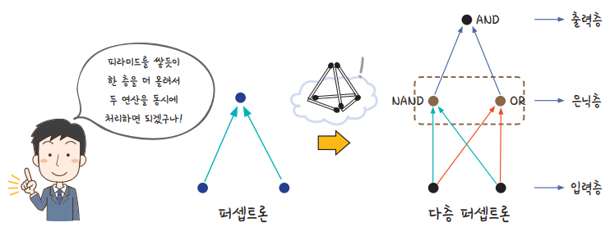
1 다층 퍼셉트론의 등장
다층 퍼셉트론의 등장
파란색 라인의 퍼셉트론이 있고 빨간색 라인의 퍼셉트론이 있다.
이 두개의 퍼셉트론 결과에 의해 또 하나의 퍼셉트론이 가동을 하게 된다.
은닉층을 두므로 두개의 퍼셉트론이 실행되게 되었고 XOR문제를 해결할 수 있게 된 것이다.

Slide 7
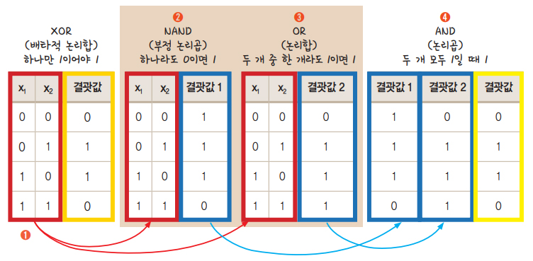
1 다층 퍼셉트론의 등장
▼ 그림 8-4 | 은닉층이 XOR 문제를 해결하는 원리
다층 퍼셉트론의 등장
먼저 x₁과 x₂를 두 연산으로 각각 보냄
첫 번째 연산에서는 NAND 처리를 함
이와 동시에 두 번째 연산에서 OR 처리를 함
와 을 통해 구한 결괏값 1과 결괏값 2를 가지고 AND 처리를 하면 우리가 구하고자 하는 출력 값을 만들 수 있음

Slide 8
2 다층 퍼셉트론의 설계

Slide 9
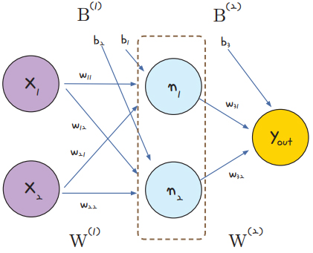
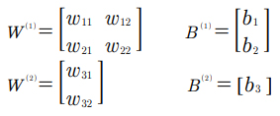
2 다층 퍼셉트론의 설계
다층 퍼셉트론의 설계
다층 퍼셉트론이 입력층과 출력층 사이에 숨어 있는 은닉층을 만드는 것을 그림으로 나타내면 그림 8-5와 같음
▼ 그림 8-5 | 다층 퍼셉트론의 내부
은닉층을 포함해 가중치 여섯 개와 바이어스 세 개가 필요함

Slide 10
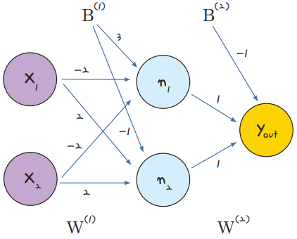
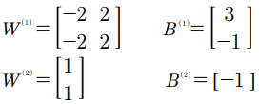
3 XOR 문제의 해결
XOR 문제의 해결
최소제곱법에 의해서 만들어 진 갖붕치를 대입하면 다음 그림과 같을 것이다.
▼ 그림 8-6 | 다층 퍼셉트론의 내부에 변수 채우기
XOR 문제의 해결
먼저 알고 있는 가중치 값과 비이어스를 이용해보면

Slide 11
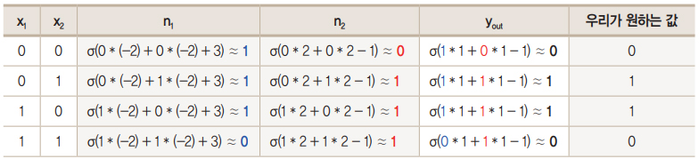
3 XOR 문제의 해결
XOR 문제의 해결
시그모이드를 이용하게되면 0에 가까우면 0, 1에 가까우면 1이 됨
그림과 같을 때 계산을 해보면
≈ 기호는 ‘거의 같다’를 의미
▼ 표 8-1 | XOR 다층 문제 해결

